Slide 1


Public Relations research Methods
Prepared by Dr. Hala Elalfy Fawzy
PRL 624
Public Relations (part two)
Lecture 02

Slide 2


المحاضرة الثانية
مشكلة البحث في الدراسات الإعلامية
Chapter
02
www.midocean.ae

Slide 3

Chapter
محتويات المحاضرة
01
مفهوم المشكلة البحثية.
المفاهيم وثيقة الصلة بالمشكلة البحثية.
أهمية المشكلة البحثية ومبررات اختيارها.
مصادر الحصول على المشكلة البحثية.
الأخطاء الشائعة في اختيار المشكلة البحثية.
www.midocean.ae

Slide 4
Chapter
مقدمة
02
تُعتبر المشكلة البحثية النقطة الأساسية والمحور الرئيسي الذي يدور حوله البحث العلمي. إنها بمثابة البوصلة التي توجه الباحثين في رحلتهم نحو الاكتشاف والابتكار. تُساهم المشكلة البحثية في تحديد مسار البحث وتحديد الأهداف والأسئلة التي يسعى البحث للإجابة عليها. بدون مشكلة بحثية واضحة ومحددة، قد يتحول البحث العلمي إلى مجرد جولة عشوائية في بحر المعرفة بدون هدف محدد.
وتكمن أهمية المشكلة البحثية في قدرتها على تحديد الفجوة المعرفية التي يسعى البحث لملئها، مما يُسهم في تقدم المعرفة والعلم. كما أنها تساعد في تحديد الأساليب والأدوات المناسبة للبحث، وتوجيه الجهود والموارد نحو الأهداف المرجوة. إن القدرة على صياغة مشكلة بحثية بشكل واضح ودقيق تعتبر مهارة حاسمة لكل باحث، حيث تعكس الفهم العميق للموضوع وتحدد مسار البحث وتؤثر بشكل مباشر على فعاليته وأهميته.
www.midocean.ae

Slide 5
Chapter
ما هي المشكلة البحثية؟
02
تصور مبدئي محكم لموضوع البحث، تنم عن عملية تفكير منظمة، تتضمن أفكار أولية يعتزم الباحث البحث عنها وتحقيقها.
ويمكن تعريفها على أنها مجموعة من التحديات والصعوبات التي تواجه الأفراد أثناء مسارهم التعليمي. تشمل هذه المشكلة عدة جوانب متنوعة مثل صعوبة التعلم، والتحفيز، وتنظيم الوقت، والضغوط النفسية، والظروف الاجتماعية والاقتصادية، والمشاكل الصحية، والتواصل مع المعلمين والزملاء.
مشكلة الدراسة هي المحور الرئيسي الذي تدور حوله الدراسة، وهي عبارة عن تساؤلات تدور في ذهن الباحث أو إحساسه بوجود خلل ما أو قصور أو ضعف أو ربما غموض في جانب معين يريد الباحث دراسته استجلاء أمره.
ومشكلة البحث هي الخطوة الأولى لكتابة الباحث للبحث العلمي، ويجب على الباحث التركيز عند تحديد مشكلة البحث، وشرحها ووضع الحلول المناسبة لها، والبحث العلمي هو الأسلوب الصحيح والدقيق في تحديد منحنيات وأبعاد المشكلة البحث وأسبابها وكل ما يؤثر عليها، ومن خلال البحث العلمي يعطي الباحث المفهوم الكامل لمشكلة الدراسة.
www.midocean.ae

Slide 6
Chapter
ما هي المشكلة البحثية؟
02
يمكن تعريف مشكلة البحث بأنها المسألة أو القضية التي جاء البحث بهدف حلها والتي تُمثِّل محور اهتمام الباحث وهي الأساس الذي دفع الباحث لجمع المعلومات والبيانات الأولية والثانوية لتحليل هذه المشكلة وتكوين الفروض حولها للتوصل إلى حل لهذه المشكلة من خلال الوصول إلى نتائج سليمة وتقديم توصيات مفيدة بشأنها، وذلك عن طريق اتباع منهجية علمية سليمة مبنية على إطار نظري قوي يُطلق عليها اسم البحث العلمي ، وبصورة عامة هناك عدد من العوامل التي قد تؤثر في مشكلة البحث واختيارها أو تحديدها والتي تتمثل في الهدف من البحث ، وقدرات الباحث، والإمكانيات المتاحة والمتوفرة سواء المادية أو المعلوماتية وغيرها .
www.midocean.ae

Slide 7
Chapter
ما هي المفاهيم وثيقة الصلة بالمشكلة البحثية؟
02
(الإشكالية- القضية- الظاهرة)
الإشكالية:
الإشكالية في السياق العلمي تعتبر أحد المفاهيم الأساسية في البحث العلمي والنقد الفكري. وهي تعبر عن مجموعة من الأسئلة أو المشكلات المترابطة التي يتناولها الباحث في دراسته، والتي تحتاج إلى تحليل وفهم عميقين. بمعنى آخر، الإشكالية هي النقاط المعقدة أو المسائل التي تقع في قلب موضوع البحث وتشكل تحديًا يتطلب الاستقصاء والتدقيق.
في البحث العلمي، الإشكالية ليست مجرد مشكلة واحدة، بل هي شبكة من القضايا التي تكون مرتبطة بطريقة تجعل الفهم الكامل لأي جزء منها معتمدًا على فهم الشبكة ككل. تحدد الإشكالية الإطار النظري للبحث وتوجه الباحث نحو الأسئلة البحثية التي ينبغي طرحها والفرضيات التي يتعين اختبارها.
يتطلب تحديد الإشكالية البحثية قدرًا من النقد الذاتي والموضوعية، حيث ينبغي على الباحث أن يكون قادرًا على التمييز بين المعلومات والأفكار المختلفة وتحليلها بطريقة تسمح بصياغة سؤال بحثي قابل للدراسة والفحص.
www.midocean.ae

Slide 8
Chapter
ما هي المفاهيم وثيقة الصلة بالمشكلة البحثية؟
02
أوجه الاتفاق والاختلاف بين الإشكالية والمشكلة
المفهوم والنطاق
المشكلة تُشير إلى تحدي محدد يستدعي التدخل لحله، بينما الإشكالية تُمثل مجموعة أوسع من التحديات التي قد تشتمل على العديد من المشكلات المترابطة.
العلاقة البنيوية:
تُعد المشكلة عنصرًا منفردًا ضمن مجموعة أكبر هي الإشكالية، والتي تُعتبر مجمعًا للقضايا الأساسية وتشكل الإطار العام للمشكلات الفردية.
البساطة مقابل التعقيد:
عادةً ما يكون حل المشكلة أقل تعقيدًا ويتطلب جهودًا محدودة مقارنة بالإشكالية، التي تتطلب تفكيرًا استراتيجيًا أكثر شمولاً وتعمقًا للتوصل إلى حلول.
www.midocean.ae

Slide 9
Chapter
ما هي المفاهيم وثيقة الصلة بالمشكلة البحثية؟
02
أوجه الاتفاق والاختلاف بين الإشكالية والمشكلة
الهدف البحثي
كل من المشكلة والإشكالية يهدفان إلى طرح سؤال يتطلب إجابة، سواء كان هذا السؤال محدودًا في سياق المشكلة أو أكثر شمولية في سياق الإشكالية.
التأثير النفسي
في حين أن المشكلة قد تسبب شعورًا مؤقتًا بالقلق أو الدهشة، فإن الإشكالية قد تولد مستويات أعلى من التوتر والإحراج بسبب تعقيدها وتأثيرها الأكبر.
الطبيعة العملية
المشكلة تمثل عقبة يمكن التغلب عليها بحلول مباشرة، بينما الإشكالية تُعتبر معضلة تشتمل على تعقيدات وتناقضات قد تحتاج إلى استراتيجيات متعددة للحل.
www.midocean.ae

Slide 10
Chapter
ما هي المفاهيم وثيقة الصلة بالمشكلة البحثية؟
02
أوجه الاتفاق والاختلاف بين الإشكالية والمشكلة
الحاجة للحل
تتشارك المشكلة والإشكالية في الحاجة الأساسية لإيجاد حل، وكلتاهما تثيران أسئلة تتعلق بمضمون وتفاصيل التحدي القائم.
العلاقة التفاعلية:
هناك تأثير متبادل بين المشكلة والإشكالية؛ فالمشكلة كجزء من الإشكالية تؤثر على النطاق الأوسع للإشكالية، وبالمثل، تؤثر الإشكالية على كل مشكلة تحتويها.
العلاقة الفلسفية:
تعتبر العلاقة بين المشكلة والإشكالية هي قضية فلسفية معقدة تتضمن الكثير من الجدال في الأوساط العلمية وبالتالي هي ليست مجالاً للعامة ولكنها قضية تحتاج لمتخصصين كي يتم تناولها.
www.midocean.ae

Slide 11
Chapter
ما هي المفاهيم وثيقة الصلة بالمشكلة البحثية؟
02
(الإشكالية- القضية- الظاهرة)
القضية:
مفهوم "القضية" في السياق العلمي والبحثي يمكن أن يُفهم بطرق متعددة حسب التخصص والسياق، لكن بشكل عام، يشير إلى موضوع معين أو سيناريو يتم التحقيق فيه أو النظر فيه. إليك توضيح لمفهوم القضية في سياقات مختلفة:
1. في البحث العلمي: القضية عادة ما تكون موضوعًا محددًا أو حالة خاصة يتم دراستها لفهم ظاهرة أوسع. على سبيل المثال، قد تكون دراسة حالة تفصيلية لشركة معينة لفهم كيفية تأثير الابتكارات التكنولوجية على بنيتها التنظيمية.
2. في العلوم الاجتماعية: يُمكن أن تشير القضية إلى موضوع اجتماعي أو قانوني أو أخلاقي مثير للجدل يتطلب النقاش والتحليل، مثل قضايا حقوق الإنسان، العدالة الاجتماعية، أو التشريعات الحكومية.
والقضية كمفهوم بحثي تتطلب تحديداً واضحاً وصياغة دقيقة للمشكلة أو الموقف الذي يتم دراسته. تُسهم القضايا في تركيز البحث وتوجيهه نحو مسألة معينة يمكن تحليلها بشكل معمق، وهي مهمة في توجيه الأسئلة البحثية والفرضيات.
www.midocean.ae

Slide 12
Chapter
ما هي المفاهيم وثيقة الصلة بالمشكلة البحثية؟
02
أوجه الاتفاق والاختلاف بين المشكلة والقضية
أوجه الاتفاق:
الحاجة للتدخل: كل من المشكلة والقضية تتطلب تدخلاً للحل أو الإدارة.
التأثير على الأفراد أو الجماعات: سواء كانت مشكلة أو قضية، فإن كليهما يمكن أن يكون له تأثير مباشر على الأفراد أو المجتمعات.
البحث والتحليل: المشكلة والقضية تتطلبان البحث والتحليل لفهم أسبابها وتأثيراتها.
www.midocean.ae

Slide 13
Chapter
ما هي المفاهيم وثيقة الصلة بالمشكلة البحثية؟
02
أوجه الاتفاق والاختلاف بين المشكلة والقضية
أوجه الاختلاف:
النطاق: المشكلة عادة تكون أضيق في نطاقها وأكثر تحديدًا، بينما القضية تميل إلى أن تكون أوسع وقد تشمل عدة مشكلات.
التعقيد: القضايا غالبًا ما تكون أكثر تعقيدًا وقد تتضمن العديد من الأبعاد الاجتماعية، القانونية، أو الأخلاقية، بينما المشكلة قد تكون محدودة بعوامل أبسط.
الشمولية: القضايا غالبًا ما تكون شاملة وتتطلب مناقشات واسعة النطاق وقد تتضمن جدالات عامة، في حين أن المشكلات قد تكون خاصة ومحدودة بسياق معين.
الإجراءات القانونية: القضايا قد تنطوي على إجراءات قانونية وتحتاج إلى تدخل السلطة القضائية، بينما المشكلات قد تُحل داخليًا أو من خلال التدخلات الإدارية أو الشخصية.
التأثير المجتمعي: القضايا غالبًا ما تحمل تأثيرًا اجتماعيًا أوسع وقد تؤدي إلى تغييرات في السياسات أو القوانين، بينما التأثيرات المترتبة على المشكلات قد تكون محدودة النطاق.
www.midocean.ae

Slide 14
Chapter
ما هي المفاهيم وثيقة الصلة بالمشكلة البحثية؟
02
(الإشكالية- القضية- الظاهرة)
الظاهرة:
في البحث العلمي، مفهوم "الظاهرة" يُستخدم لوصف حدث أو سلسلة أحداث يمكن ملاحظتها وتحليلها. هذه الظواهر يمكن أن تكون مادية أو اجتماعية أو نفسية، ويمكن أن تكون طبيعية أو من صنع الإنسان. الباحثون يهتمون بالظواهر لأنها تقدم الفرصة لاستكشاف، تفسير، وأحيانًا التنبؤ بالأنماط أو العلاقات ضمن مجال معين من الدراسة.
الظاهرة الاجتماعية هي أي سلوك أو حالة تظهر ضمن مجتمع معين وتحمل دلالات ثقافية، اقتصادية، سياسية أو اجتماعية. هذه الظواهر يمكن أن تشمل مجموعة واسعة من الأحداث والتفاعلات، بدءًا من العادات اليومية وحتى الحركات الاجتماعية الكبرى
www.midocean.ae

Slide 15
Chapter
ما الصفات الخاصة بالظاهرة؟
02
الشمولية: الظواهر الاجتماعية عادة ما تؤثر على أجزاء كبيرة من المجتمع، أو حتى المجتمع ككل.
الملاحظة والقياس: يمكن رصد الظواهر الاجتماعية وقياسها من خلال الأساليب الإمبريقية والإحصائية.
التأثير المتبادل: تتفاعل الظواهر الاجتماعية مع غيرها من العوامل الاجتماعية والثقافية والاقتصادية والسياسية.
الديناميكية: تتغير الظواهر الاجتماعية وتتطور مع مرور الزمن وتحت تأثير مختلف العوامل.
التعقيد: الظواهر الاجتماعية قد تكون معقدة بطبيعتها، وقد تشمل أبعادًا متعددة.
التنوع: تظهر الظواهر الاجتماعية في أشكال متعددة وقد تكون إيجابية كالتطوع، أو سلبية كالجريمة.
التكرار: الظواهر الاجتماعية تميل إلى أن تكون متكررة أو تظهر نمطية في السلوك.
المعنى الرمزي: الظواهر الاجتماعية غالبًا ما تحمل معاني رمزية تعكس قيم ومعتقدات المجتمع.
www.midocean.ae

Slide 16
Chapter
ما هي المفاهيم وثيقة الصلة بالمشكلة البحثية؟
02
أوجه الاتفاق والاختلاف بين المشكلة والظاهرة
أوجه الاتفاق:
تحليل ودراسة: كل من المشكلة والظاهرة يتطلبان الدراسة والتحليل لفهم أبعادهما والتوصل إلى حلول أو تفسيرات.
تأثير ملحوظ: سواء كانت مشكلة أو ظاهرة، فإن كلاهما يحمل تأثيرًا ملحوظًا يمكن ملاحظته وقياسه في سياق معين.
البحث عن أسباب ونتائج: المشكلات والظواهر تتطلب من الباحثين تحديد الأسباب والتداعيات المرتبطة بها.
www.midocean.ae

Slide 17
Chapter
ما هي المفاهيم وثيقة الصلة بالمشكلة البحثية؟
02
أوجه الاتفاق والاختلاف بين المشكلة والظاهرة
أوجه الاختلاف:
الحلول: الحلول المتعلقة بالمشكلات غالبًا ما تكون موجهة نحو تغيير الوضع الراهن للتغلب على التحدي، بينما الظواهر قد تحتاج ببساطة إلى التفسير أو الفهم.
الطبيعة: المشكلات غالبًا ما تكون ذات طبيعة سلبية وتتطلب تدخلاً للتحسين أو التغيير، في حين أن الظواهر يمكن أن تكون إيجابية أو سلبية وقد تكون جزءًا من الحالة الطبيعية أو السياق الاجتماعي.
الغرض من الدراسة: دراسة المشكلات غالبًا ما تكون موجهة نحو إيجاد حلول عملية، بينما دراسة الظواهر قد تكون موجهة نحو توسيع المعرفة النظرية أو العلمية.
الإطار الزمني: المشكلات غالبًا ما تتطلب حلولًا عاجلة وتكون محددة زمنيًا، بينما الظواهر يمكن أن تكون مستمرة أو تاريخية وتتطلب نظرة طويلة الأمد.
www.midocean.ae

Slide 18
Chapter
أهمية المشكلة البحثية
02
يعد اختيار مشكلة البحث أهم المراحل البحثية؛ لذا يجب على الباحث أن يكون على معرفة وثيقة بمجال دراسته، وفى كثير من الأحيان يعتمد الباحث على اختيار المشكلة مستندا إلى بحوث سابقة، ولذلك يجب على الباحثين مواكبة البحوث الحالية في مجالات تخصصاتهم المختلفة من خلال الاطلاع على المجالات العلمية المتخصصة، وحضور الندوات العلمية المتخصصة، والحفاظ على إجراء اتصالات مع باحثين آخرين قاموا بدراسات مماثلة.
وقبل بداية الباحث في الشروع في اختيار مشكلة بحثه يجب أن يضع في ذهنه منذ البداية أن تكون المشكلة البحثية واضحة، ولكي يتم تحقيق الاهداف بكفاءة يجب استخدام الأساليب البحثية المناسبة. ولتحديد مشكلة البحث يجب على الباحث البدء بتحديد السؤال الذي يبحث له عن جواب، أو البحث في اللغز الذي يسعى إلى حله، والذي يمكن تطويره في مشكلة بحثية. فالعالم مليء بالمشكلات التي لم تحل، وليس كل واحد من هذه الموضوعات يعد مناسبا للبحث، إذ يجب أن تكون المشكلة عظيمة تستحق الوقت والجهد، ولا يجب إضاعة الوقت بالتحقيق في مشكلة تافهة أو تكرار العمل الذي تم بالقعل فى أماكن أخرى.
www.midocean.ae

Slide 19
Chapter
ما هي الأسئلة التي يجب طرحها عند اختيار المشكلة البحثية؟
02
ما هي المشكلة التي تريد حلها؟
من يهتم بهذه المشكلة ولماذا؟ (الفئة المستهدفة)
ما الذي فعله الآخرون لحل هذه المشكلة؟
ما هو الحل المقترح لهذه المشكلة؟
ما الجديد في منهجك؟
من سيهتم بمشروعك إذا نجحت؟
كم من الوقت سيستغرق بحثك؟
ما تصورك المبدئي للإجراءات العملية ؟
www.midocean.ae

Slide 20
الشروط التي يجب أن تتوفر عند اختيار
المشكلة البحثية
Chapter
02
من الشروط التي يجب مراعاتها أيضا عند اختيار مشكلة البحث هو أن تكون القضية التي يعالجها الباحث مهمة بالنسبة للمجتمع، وتكون هناك حاجة ماسة وحافز على دراستها، وعلى الباحث منذ البداية رسم خطة لحل المشكلة بالنظر إلى المدى الزمنى الذي تستغرقه الدراسة، والفرض الذي سيتم فيه معالجة المشكلة، ويمكن للباحث تغطية حقل واسع لكنه بشكل سطحي، وكلما قيد الباحث مجال دراسته في موضوع واحد أو أكثر يمكن أن تكون الدراسة مفصلة، ويجب عليه أيضا النظر في تكاليف السفر وغيرها من النفقات المادية اللازمة لإنجاز الدراسة.
ومن الأشياء الضرورية عند اختيار مشكلة البحث ضرورة ضمان الحصول على المعلومات المطلوبة، فربما يواجه الباحث الفشل في جمع المعلومات ذات الصلة بالبحث، أو يفشل في الحصول على الوثائق المطلوبة لإجراء الدراسة، أو يواجه صعوبة في تعاون الأفراد أو المنظمات المرتبطة بدراسته؛ لذلك من الضروري أن يكون الباحث قادرا على استخلاص استنتاجات تتعلق بالمشكلة البحثية.
www.midocean.ae

Slide 21
Chapter
كيف يمكن صياغة المشكلة البحثية بالشكل الصحيح؟
02
يتطلب التعريف الصحيح للمشكلة وتحديدها بدقة وتعديل خصائصها ووضعها في المجال الفكري والنظري المناسب، لأن السبب الذي يسهم في ميل الباحث للكتابة عن الموضوع هو عدم رضاه عن الواقع. وللتفسيرات الحالية للمشكلة التي تريد الكتابة عنها، ليساهم الباحث من خلال الكتابة. صيغت المشكلة بشكل يوضح الحاجة إلى تفسيرات جديدة، مع مراعاة المنهج العلمي الصحيح، بالإضافة إلى أهمية توضيح العلاقة بين الطريقة التي يتبعها الباحث والدراسات السابقة حول نفس الموضوع.
الخطوة الأولى التي يتخذها الباحث في دراسته هي تحديد مشكلة البحث أو الدراسة. يجب أن تحتوي أي دراسة على مشكلة أو موضوع تركز عليه وتسعى جاهدة لحلها، ويمكن أن تكون مشكلة البحث مشكلة في مجتمع الباحث، أو في بيئة العمل، موضوعًا مهمًا في حياة الباحث.
www.midocean.ae

Slide 22
Chapter
كيف يمكن صياغة المشكلة البحثية بالشكل الصحيح؟
02
يجب على الباحث صياغة مشكلة البحث بطريقة، واضحة، ومباشرة، ومحددة. بحيث يتم فصل موضوع الدراسة عن جميع المجالات الأخرى، وتحديدها وإسنادها، وذلك في جمل واضحة ومفهومة.
من الخطأ أن يقوم الباحث بنقل عنوان البحث أو المشاركة كما هو دون أي تعديل كمشكلة بحث، لذلك يجب أن تكون مشكلة البحث أكثر تفصيلاً من العنوان، ويطرح الباحث جميع أسئلة البحث، ويشرح متغيراته. .
أيضا، لا ينبغي الخلط بين المشكلة بمعناها الدقيق ومشكلة البحث. المشكلة هي معضلة أو ضائقة يصعب حلها. أما مشكلة البحث فقد تكون مشكلة مجتمعية يعاني منها مجتمع، وقد تكون تحليلاً لنتائج دراسات سابقة، أو ظاهرة لم يناقشها أحد ودرسها من قبل.
www.midocean.ae

Slide 23
Chapter
آلية كتابة المشكلة البحثية
02
التدرج
الإحصاءات
الدراسات
التسلسل
www.midocean.ae

Slide 24
Chapter
آلية كتابة المشكلة البحثية
02
التدرج
- ابدأ بتقديم السياق العام للموضوع.
- ضيق النطاق تدريجيًا لتسليط الضوء على المجال الخاص الذي تعالجه مشكلتك البحثية.
- عرض النقاشات الرئيسية أو القضايا المرتبطة بموضوع الدراسة.
التسلسل
- قدم المعلومات بترتيب منطقي يقود القارئ من فهم السياق العام إلى الإدراك الواضح للمشكلة البحثية المحددة.
- يجب أن يتبع عرضك للمشكلة البحثية تسلسلًا يبني المبررات خطوة بخطوة.
www.midocean.ae

Slide 25
Chapter
آلية كتابة المشكلة البحثية
02
الإحصاءات
- استخدم الإحصاءات لتقديم دليل كمي على وجود المشكلة وأهميتها.
- يمكن أن تشمل الإحصاءات نسبًا مئوية، معدلات النمو أو التغير، ومقارنات بين مجموعات مختلفة ذات صلة بالمشكلة.
- تأكد من أن الإحصاءات محدثة ومأخوذة من مصادر موثوقة.
الدراسات السابقة
- اشرح كيف تعالج دراستك فجوة في الأدبيات البحثية من خلال الإشارة إلى دراسات سابقة.
- استخدم الدراسات السابقة لإثبات أن هناك أسئلة لم يتم الإجابة عليها بشكل كافٍ في موضوعك.
- الاقتباسات من الدراسات السابقة يجب أن تكون ذات صلة وتساعد في تأسيس الحاجة إلى البحث الحالي.
www.midocean.ae

Slide 26
Chapter
خطوات التعامل مع مشكلة الدراسة
02
الإحساس بالمشكلة
تحديد المشكلة
تحليل المشكلة
تقييم النتائج
تحليل الحلول المناسبة
تنفيذ الحل الأمثل
www.midocean.ae

Slide 27
Chapter
خطوات التعامل مع مشكلة الدراسة
02
الإحساس بالمشكلة
من الضروري استشعار جوهر المشكلة والسعي لحلها من الأساس؛ لأن معالجتها من جذورها تُعدّ أكثر فعالية وتوفر الجهد والتكاليف مقارنةً بمجرد التعامل مع الأعراض أو العوامل الثانوية التي تساهم في استمرارها. يجب التأكيد على أن حل المشكلة ينبغي أن يعزز الحقل العلمي بإضافة جديدة، ويسهم في تعميق الفهم الأكاديمي للموضوع.
تحديد المشكلة
تُعتبر خطوة تحديد المشكلة أساسية ومحورية؛ لأنها تتطلب تركيزًا عاليًا ومجهودًا كبيرًا من الباحث، الذي يجب عليه تحديد أسباب المشكلة، خصائصها، حدودها الجغرافية والمفاهيمية، توقيت حدوثها، مدى تكرارها، حجمها، الجوانب التي تميزها عن غيرها، الآثار الناجمة عنها، بالإضافة إلى تحديد اللحظة المثلى للتدخل واتخاذ القرارات اللازمة.
www.midocean.ae

Slide 28
Chapter
خطوات التعامل مع مشكلة الدراسة
02
تحليل المشكلة
يعني هذا تجميع كل المعلومات والبيانات ذات الصلة بموضوع البحث، تنظيمها بطريقة منهجية، وتحديد الأطراف ذوي العلاقة الذين يجب استطلاع آرائهم. يعتمد تصنيف المشكلة على المدة الزمنية المتاحة لاتخاذ القرار، تأثير هذا القرار على جوانب أخرى ذات صلة، والعوامل المتعددة التي يجب مراعاتها عند القرار.
تحديد الحلول الملائمة
من المهم تحديد الحلول التي تناسب المشكلة بدقة، وذلك بهدف تحقيق النتائج المرغوبة. ينبغي أن تكون هذه الحلول قائمة على تحليل معمق للمشكلة، مدروسة بعناية لضمان تلبيتها للأهداف ومتطلبات البحث بأكثر الطرق كفاءة وفعالية.
www.midocean.ae

Slide 29
Chapter
خطوات التعامل مع مشكلة الدراسة
02
تحديد الحل الأنسب
يتطلب الوصول إلى الحل الأنسب لأية مشكلة دراسة متأنية لجميع جوانب وتفاصيل المشكلة، وكذلك فهم الحلول البديلة والتداعيات المحتملة لكل خيار. يجب على الباحث تقييم الحلول المتاحة بناءً على معايير محددة تشمل الفعالية، الكفاءة، التكلفة، والتأثيرات طويلة الأمد، لضمان اختيار الحل الذي يحقق الأهداف بأعلى درجة من النجاعة وأقل تكلفة ممكنة.
تنفيذ الحل
بعد تحديد الحل المناسب، يجب تنفيذه بعناية ودقة لضمان مطابقته لحجم وطبيعة المشكلة. يتطلب التنفيذ مهارة في إدارة الموارد والوقت، واستخدام التحليلات الإحصائية الدقيقة لضمان تخفيف الآثار السلبية وتحقيق النتائج المطلوبة بأكفأ طريقة ممكنة. هذا النهج يساعد الباحث على مواصلة العملية البحثية بثقة، معتمدًا على بيانات موثوقة وأساليب تحليلية مثبتة.
www.midocean.ae

Slide 30
Chapter
خطوات التعامل مع مشكلة الدراسة
02
تقييم النتائج
تُعتبر خطوة التقييم الختامية حاسمة لفهم مدى نجاح الحل في معالجة المشكلة. ينبغي للباحث أن يُجري تقييمًا شاملًا للنتائج، ليس فقط لتحديد ما إذا كانت الأهداف قد تحققت، ولكن أيضًا لتقييم ملاءمة الحل لمواقف مشابهة قد تظهر في المستقبل. يتضمن هذا التقييم مقارنة النتائج مع الدراسات السابقة للحصول على فهم أعمق للمشكلة وللتأكيد على مصداقية وموثوقية الحل المطبق.
www.midocean.ae

Slide 31
Chapter
مصادر الحصول على المشكلة البحثية
02
1. المجتمع نفسه أي ان تكون مشكلة يواجهها المجتمع.
2. القراءة المستمرة في الإنتاج الفكري
3. حضور المناقشات العلمية
4. مراجعة الرسائل العلمية وخاصة جزء التوصيات.
5. التحدث إلى الأساتذة والزملاء
6. الخبرة العملية للباحث إذ كان يمكنه اختيار إحدى المشكلات في مجال عمله كموضوع البحث.
www.midocean.ae

Slide 32
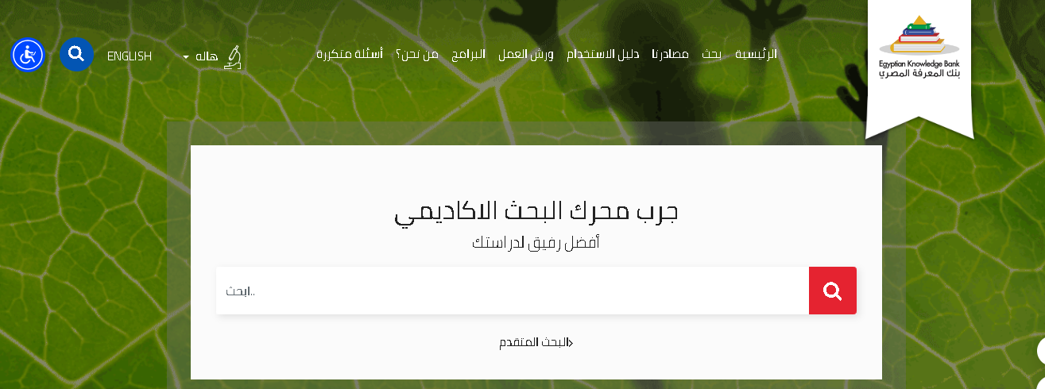
Chapter
تطبيقات عملية على مصادر الحصول على المشكلات البحثية
02
بنوك المعرفة
www.midocean.ae

Slide 33
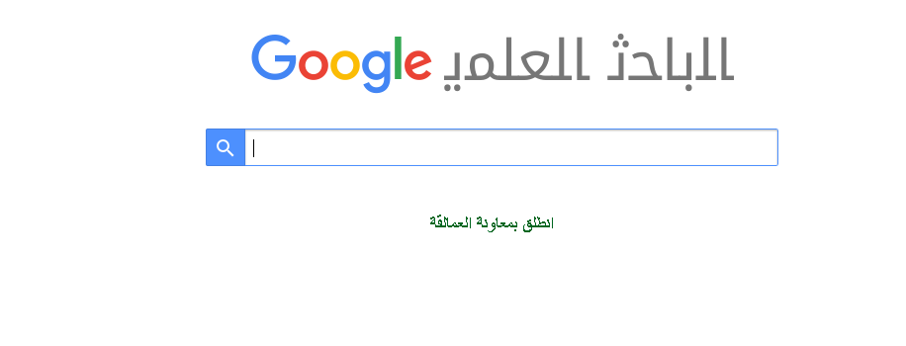
Chapter
تطبيقات عملية على مصادر الحصول على المشكلات البحثية
02
جوجل اسكولر
www.midocean.ae

Slide 34
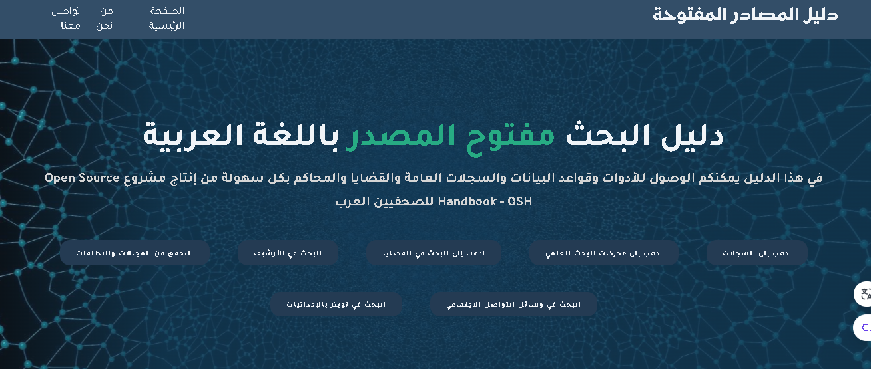
Chapter
تطبيقات عملية على مصادر الحصول على المشكلات البحثية
02
دليل المصادر المفتوحة
www.midocean.ae

Slide 35
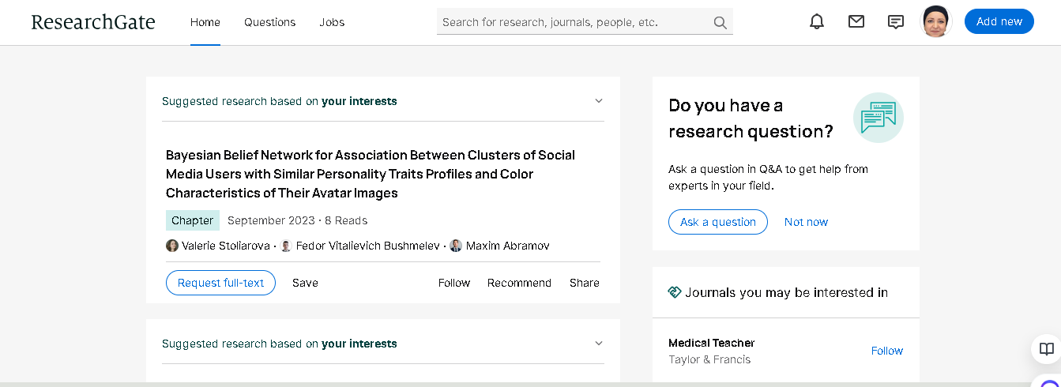
Chapter
تطبيقات عملية على مصادر الحصول على المشكلات البحثية
02
Research Gate
www.midocean.ae

Slide 36

Chapter
تطبيقات عملية على مصادر الحصول على المشكلات البحثية
02
Academia. Edu
www.midocean.ae

Slide 37
Chapter
الأخطاء الشائعة عند اختيار المشكلة البحثية
02
1- اختيار مشكلة بحث شاملة أو كبيرة والتي قد تتطلب الكثير من الوقت والمجهود لحلها مما يصعب المهمة على الباحث.
2- اختيار أول مشكلة تخطر على ذهن الباحث دون التفكير في أبعادها ومتطلبات قياسها، وقد يحدث ذلك عند نظر الباحث إلى الرسالة على أنها عمل روتيني يتم القيام به للحصول على الدرجة العلمية فقط.
3- التحيز لمشكلة معينة عن غيرها دون مبرر واضح.
4- التردد والشكوك، فقد يقع الباحث في معضلة الشك والتردد عند استشارة أكثر من طرف مما قد يؤثر على أحكامه واختياره للمشكلة نظراً لتفاوت الآراء وبالتالي يجب أن يكون الباحث فكرة شخصية وأن يتمسك بها.
5- صياغة مشكلة البحث بأسلوب غامض أو غير دقيق لغوياً، حيث يجب على الباحث أن يعرض مشكلة البحث بأسلوب علمي سليم بعيداً عن الركاكة والغموض.
www.midocean.ae

Slide 38
Chapter
خاتمة
02
في الختام،يمكننا القول بأن قلب البحث العلمي ينبض بالمشكلة التي يسعى الباحث لحلها. إن عملية اختيار مشكلة بحثية ملائمة تعد خطوة حاسمة تحدد مسار البحث ونطاقه وعمقه. من خلال مشكلة محددة وواضحة، يمكن للباحث أن يوجه جهوده نحو استكشاف معرفي مثمر يسهم في تعزيز الفهم العلمي ويقدم حلولاً لقضايا قد تكون معقدة أو ذات أبعاد متعددة.
يمكن القول إن اختيار المشكلة البحثية ليس فقط بداية الرحلة العلمية، بل هو الأساس الذي يُبنى عليه البناء المعرفي، والأداة التي بواسطتها يمكن تشكيل الإسهامات العلمية الجديدة. فالمشكلة الجيدة تفتح آفاقًا للبحث، تحفز التفكير النقدي، وتدفع بالحدود المعرفية نحو آفاق جديدة. لذا، يجب على الباحثين توخي العناية والدقة في انتقاء المشكلة البحثية، مع الحرص على أن تكون ذات صلة بالمجتمع والعلم على حد سواء، وأن تكون قابلة للبحث والاستقصاء العلمي.
ومن هنا، تُظهر العملية الدقيقة لاختيار المشكلة البحثية التزام الباحث بالتميز الأكاديمي وتعكس جدية البحث العلمي في مسعاه لإيجاد الحلول وتوليد المعرفة.
www.midocean.ae

Slide 39
قائمة المراجع
Chapter
02
بسام عبد الرحمن المشاقبة (2014). مناهج البحث الإعلامي وتحليل الخطاب. عمان: دار أسامة للنشر والتوزيع.
سعيد محمد المصري (2005). طرق ومناهج البحث العلمي، الإسكندرية: دار الحوري للطباعة.
شيماء ذو الفقار زغيب (2009). مناهج البحث والاستخدامات الإحصائية في الدراسات الإعلامية، القاهرة: الدار المصرية اللبنانية.
طه عبد العاطي نجم (2015). مناهج البحث الإعلامي. الإسكندرية: دار كلمة للنشر والتوزيع.
متولي نقيب (2008). مهارات البحث عن المعلومات وإعداد البحوث في البيئة الرقمية، القاهرة: الدار المصرية اللبنانية للنشر.
محمد زيدان عمر (2002). البحث العلمي ومناهجه وتقنياته، القاهرة: الهيئة المصرية العامة للكتاب.
محمد عبد الحميد (12000). البحث العلمي في الدراسات الإعلامية، القاهرة: عالم الكتب..
مصطفي حميد الطائي (2007). منهج البحث العلمي في الإعلام والعلوم السياسية، الإسكندرية: دار الوفاء.
www.midocean.ae

Slide 40
Chapter
قائمة المراجع
02
C.R Kothari (2005). Research Methodology Methods and Techniques, London: New Age International.
John Scott & Gordon Marshall (2002). A Dictionary of Sociology, London: Oxford University press.
Marcel Dancsi (2000). Encyclopaedic Dictionary of Semiotics, Media, and Communication, Pronto: University affront press.
Roger D. Wimmer & joscph R. Dominick (2005). Mass Media Research: An Introduction, USA: Wadsworth publishing Company, Ine.
Simon Pope, Audun Josang (2009). Analysis of Competing Hypotheses using Subjective Logic, Australia, London: The university of Quecns.
W. (William) pnul Vogt, R. (Robert) Burke Johnson (2011), Dictionary of Statistics & Methodology: A Nontechnical Guide for the Social (Vogt, Dictionary of Statistics and Methodology, SAGE.
www.midocean.ae

Slide 41




Thank You

